Slide 1
Опитувальник для оцінки дихальної функції при хронічних станах Chronic Respiratory Disease Questionnaire CRDQ або CRQ
Дем’яненко Н.І

Slide 2
Вимірювання якості життя, пов’язаної зі здоров’ям (HRQL - Якість життя, пов'язана зі здоров'ям), є одним із методів оцінки функціональних результатів.
HRQL зазвичай оцінюється за допомогою опитувальників, які заповнює сам або інтерв’юер, і може бути дискримінаційним (оцінка поперечних відмінностей між пацієнтами в один момент часу) або оціночним (вимірювання поздовжніх змін у пацієнтів протягом певного періоду часу).
Анкета хронічних респіраторних захворювань (CRQ) є найбільш часто використовуваним інструментом вимірювання специфічних захворювань для оцінки HRQL у пацієнтів із хронічними респіраторними захворюваннями. Розробники пропонують використовувати цей інструмент для оцінки ефектів лікування під час клінічних випробувань, а також у клінічній практиці. Оскільки він настільки широко використовується, важливо розуміти психометричні властивості цього інструменту, щоб справді зрозуміти його ефективність і практичне застосування. У цьому документі описано поточні дослідження щодо надійності, валідності, чутливості, мінімальної клінічної важливості різниці та запропонованого використання опитувальника хронічних респіраторних захворювань у клінічній практиці.

Slide 3
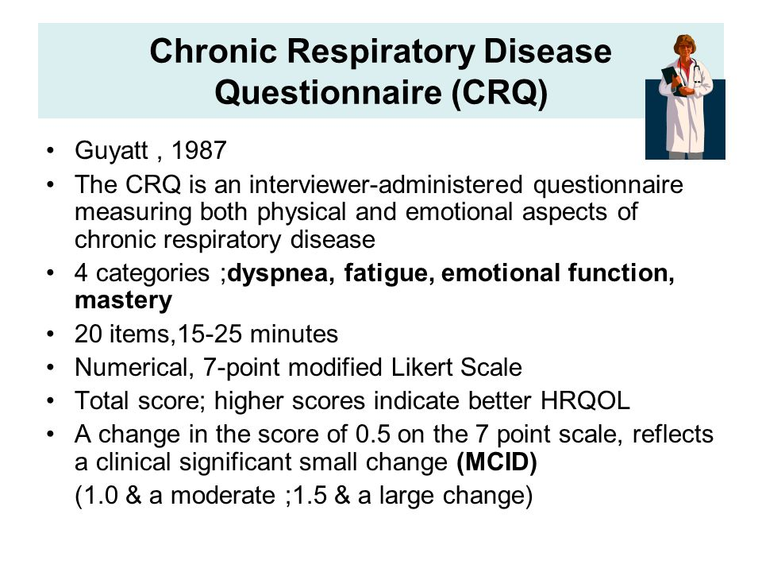
Оригінальна версія CRQ була розроблена в 1987 році Guyatt та ін. і дотримувалася 7 принципів розробки опитувальника Кіршнера та Guyatt.
Пункти, які вважаються важливими для пацієнтів із хронічними респіраторними захворюваннями, були відібрані за допомогою процесу, який включав огляд поточної літератури, консультації з клінічними респіраторними фахівцями та опитування пацієнтів. На основі цих інтерв’ю пункти були оцінені за їх важливістю та згруповані в 1 із 4 категорій: задишка, втома, емоційна функція та майстерність або відчуття контролю над хворобою. Пункти в області задишки дуже різноманітні, тому розробники інструменту індивідуалізували цей розділ, попросивши пацієнтів визначити 5 найважливіших видів діяльності в їхньому житті, на які впливає задишка. Отримана анкета містить 20 пунктів, які, як вважають, представляють області дисфункції, які є найбільш значущими для цієї групи пацієнтів. Усі запитання пройшли попередню перевірку, щоб остаточно визначити структуру та формулювання. Також було завершено початкове тестування відтворюваності, чутливості та валідності.

Slide 4
CRQ було розроблено для оцінки якості життя пацієнтів із хронічними респіраторними захворюваннями, включаючи ХОЗЛ тривалістю понад 3 місяці, та іншими хворобливими процесами, які призводять до хронічних обмежень повітряного потоку. Обмеження повітряного потоку визначається як ОФВ менше 80% від прогнозованого значення та ФЖЕЛ менше 70% від прогнозованого значення, хоча типові пацієнти, які вимірюють за допомогою цього інструменту, як правило, мають ОФВ від 40% до 65% від прогнозованого значення та співвідношення ОФВ /ФЖЕЛ менше 60% від прогнозованого значення. Вік цільової популяції пацієнтів різний, але зазвичай пацієнти з хронічними респіраторними захворюваннями старші. У дослідженнях CRQ середній вік пацієнта зазвичай становить близько 67 років; проте досліджувалися пацієнти віком від 35 років. Популяція пацієнтів, на яку спрямований цей тест, зазвичай відчуває легеневі симптоми, такі як задишка (SOB) і втома, при помірній фізичній активності.

Slide 5
CRQ є цінним як інструмент HRQL, оскільки він включає уявлення пацієнта про фізичне та емоційне здоров’я. Оцінюється чотири аспекти HRQL: задишка, втома, емоційна функція та майстерність. Кожна область містить від 4 до 7 елементів, кожен з яких оцінюється за 7-бальною шкалою Лайкерта; Оцінки елементів у межах домену підсумовуються, щоб отримати загальну оцінку для кожного домену. Вищі показники вказують на кращий HRQL. 4 домени оцінюються окремо та можуть ілюструвати зміни в окремих доменах HRQL. Розробники не рекомендують використовувати повний результат тесту як засіб порівняння.
Початковий інтерв'юер, який ввів CRQ, потребує від 20 до 25 хвилин для першого введення та від 10 до 15 хвилин для кожного наступного візиту. Вважається, що час, необхідний для введення, є головним недоліком CRQ. В індивідуальній області задишки інтерв'юер направляє пацієнта, щоб виявити 5 найважливіших видів діяльності, під час яких він відчував СОБ протягом останніх 2 тижнів. Пацієнту пропонується список із 25 звичайних дій, таких як «забезпечення основних потреб (купання, душ, їжа чи одягання)», якщо він не може визначити 5 самостійно. Решта 3 домени стандартизовані. За даними офісу розробника, використання CRQ-IAS, у якому розділ задишки також стандартизований, скорочує час введення до 8 хвилин.

Slide 6
Самостійний CRQ — це письмова версія інструменту, яку пацієнт заповнює самостійно; формулювання, зміст, структура та оцінка повністю відповідають оригінальній версії. Офіс розробника повідомив, що CRQ, який самостійно вводив, значно скоротив час, витрачений на заповнення анкети (письмове повідомлення, жовтень 2007 р.). Крім того, за стандартизованою шкалою задишки час на заповнення опитувальника становив від 5 до 8 хвилин.
Для того, щоб тест був корисним у клініці, прилад має бути послідовним у своїх вимірюваннях. Надійність, або відтворюваність, можна визначити трьома способами: внутрішньооцінювальний, міжоцінювальний та тест-повторний тест. Факти загалом показали, що CRQ є надійним і відтворюваним інструментом для вимірювання HRQL; однак розглядалося лише питання надійності тестування та повторного тестування; надійність між оцінювачами та між ними не обговорювалася в доступній літературі.

Slide 7
Для того, щоб опитувальник вважався практичним, він повинен оцінити те, що він претендує на вимірювання. Докази показали, що CRQ є дійсним інструментом для оцінки пов’язаної зі здоров’ям якості життя пацієнтів із хронічними респіраторними захворюваннями. На даний момент не існує золотого стандарту для визначення HRQL, тому валідність CRQ оцінювалася в основному за допомогою конструктної та конвергентної валідності.
У клініці CRQ слід використовувати разом із фізіологічними тестами та загальними показниками якості життя, пов’язаної зі здоров’ям, щоб отримати повну картину стану здоров’я пацієнта. Обмеження щодо його використання в клініці можуть включати вартість і час, необхідний для введення. Версія для самостійного адміністрування може допомогти з останнім, оскільки вона пов’язана зі значно меншим часом адміністрування. Цей огляд показав, що поки не буде розроблено золотий стандарт оцінки HRQL, CRQ є оптимальним інструментом для визначення HRQL у пацієнтів із хронічними респіраторними захворюваннями.

Slide 8
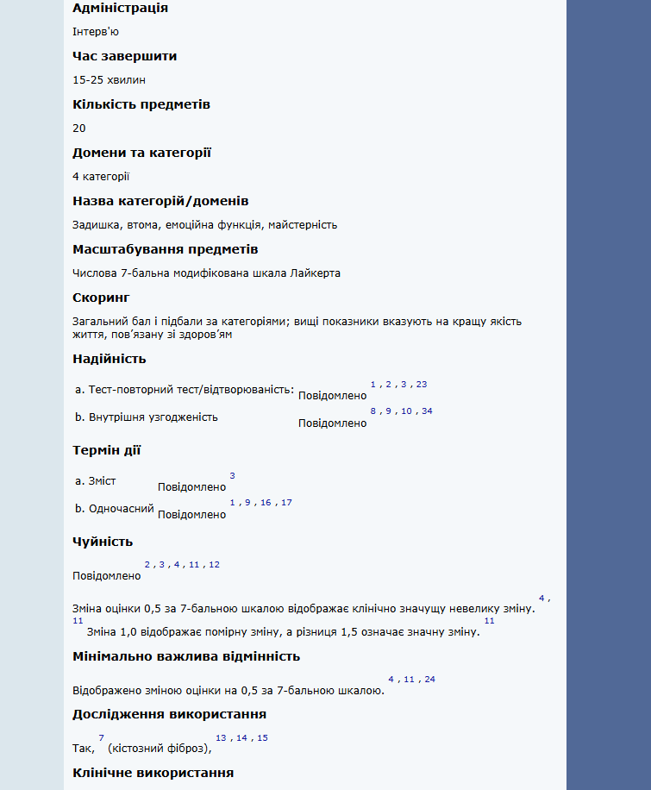

Slide 9
